Slide 1
স্বা গ ত ম

Slide 2
পরিচিতি
শিক্ষক পরিচিতি
পাঠ পরিচিতি
মো: ইমরান হোসেইন চৌধুরী
সহকারি শিক্ষক
কালিনগর স: প্রা: বিদ্যালয়
কানাইঘাট, সিলেট।
শ্রেণি: তৃতীয়
বিষয়: বাংলাদেশ ও বিশ্বপরিচয়
পাঠ: সমাজের বিভিন্ন পেশা
পাঠ্যাংশ: যারা উৎপাদন করেন
সময়: ৪০ মিনিট

Slide 3
শিখনফল
৬.১.১ সমাজের বিভিন্ন ধরনের পেশার তালিকা তৈরী করতে পারবে।
৬.১.২ বিভিন্ন ধরনের পেশাজীবীর কাজের বর্ণনা দিতে পারবে।
৬.১.৩ সমাজে সব কাজে যে সমান গুরুত্বপূর্ণ তা উপলব্দি করতে পারবে।

Slide 4
চলো একটা ভিডিও দেখি...।
আবেগ সৃষ্টি
এখানে ক্লিক করুন

Slide 5
পূর্বজ্ঞান যাচাই
১। তোমাদের বাবারা কে কী কাজ করেন?
২। আমরা কাজ করি কেনো?

Slide 6
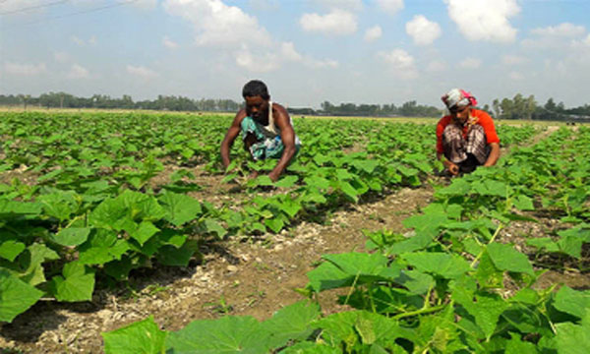
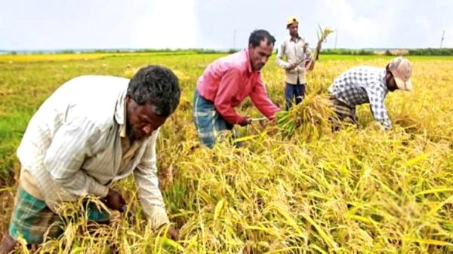
সমাজে লোকজন কী কী কাজ করে থাকেন?
কৃষক সবজ্বি উৎপাদন করেন
কৃষক ধান উৎপাদন করেন
কৃষক মাঠে সবজ্বি ফলান, ধান চাষ করেন। এগুলো কৃষক উৎপাদন করে বাজারে বিক্রি করেন। বিক্রিত অর্থ দিয়ে জীবীকা নির্বাহ করেন।

Slide 7
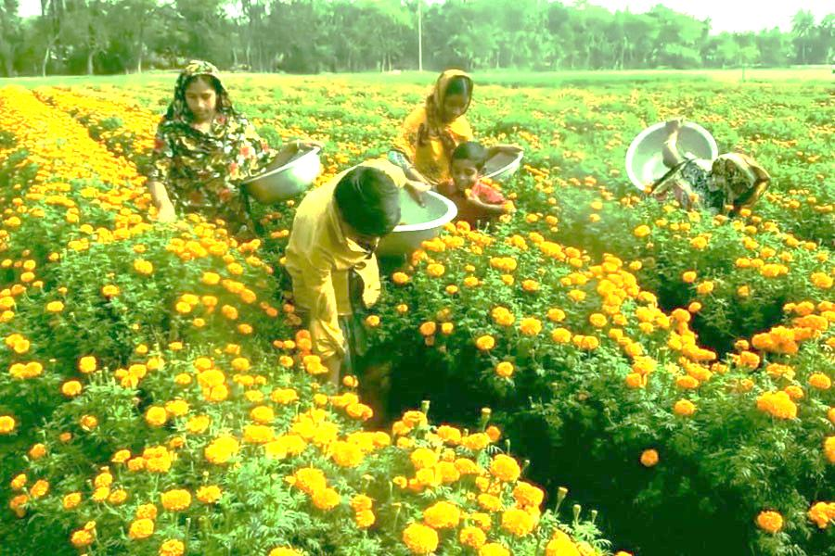
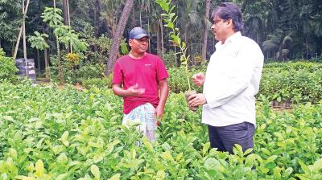
সমাজে লোকজন কী কী কাজ করে থাকেন?
কৃষক ফুল চাষ করেন
কৃষক চারা গাছ উৎপাদন করেন
কৃষক ফুল চাষ করেন, চারা গাছ উৎপাদন করে বাজারে বিক্রি করে অর্থ উপার্জন করেন।

Slide 8
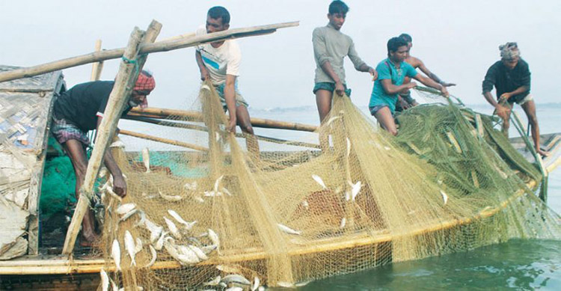
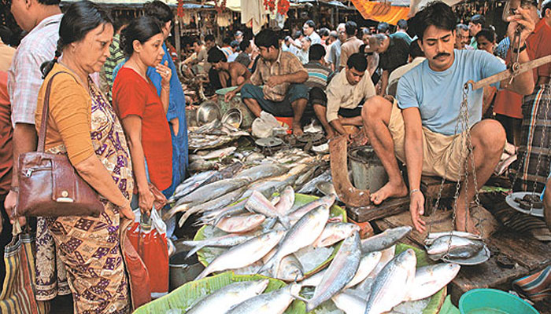
সমাজে লোকজন কী কী কাজ করে থাকেন?
জেলে মাছ ধরেন
জেলে মাছ বিক্রি করেন
জেলে খাল-বিল, হাওড়-বাওড় ও নদী থেকে মাছ ধরেন এবং তা বাজারে বিক্রি করে অর্থ উপার্জন করেন। মানুষ যে কাজের মাধ্যমে অর্থ উপার্জন করেন তাকে পেশা বলে।

Slide 9
জোড়ায় কাজ
কৃষক ও জেলের ২টি করে কাজ লিখ।

Slide 10
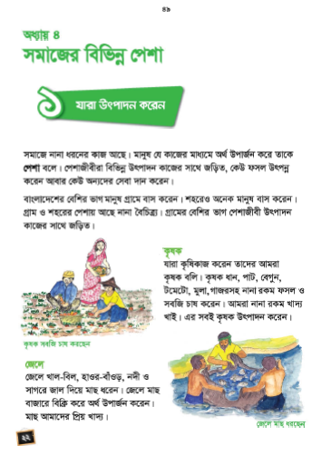
বইয়ের সাথে সংযোগ
পৃষ্ঠা নং ২২-২৩

Slide 11
মূল্যায়ন
নিচের প্রশ্নগুলোর উত্তর লিখ ।
১। পেশা বলতে কী বুঝ?
২। একজন কৃষক কী কী কাজ করেন?
৩। উপাদন কাজের সাথে জড়িত দুটি কাজের নাম বল?

Slide 12
পরিকল্পিত কাজ
তোমার আশেপাশে কে কী কাজ করেন তা বাড়ি থেকে লিখে আনবে।

Slide 13
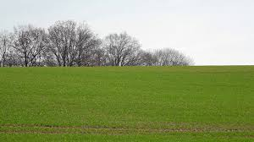
ধন্যবাদ

